Slide 1

Projekt Smart logistik - moderní výuka logistiky, registrační číslo projektu CZ.1.07/1.5.00/34.0110
Příjemce: Střední odborná škola logistická a střední odborné učiliště Dalovice, Hlavní 114, 362 63 Dalovice
Autor materiálu:
Mgr. Martina Fukárková
Název materiálu:
VY_32_INOVACE_10.18_AJ_Washington D.C.
Ročník:
2.
Vzdělávací oblast / téma:
Anglický jazyk-reálie/Washington D.C.
Datum (období) tvorby:
14.10.2013
Anotace:
Materiál je určen žákům 2.ročníku - mírně pokročilí anglického jazyka a je určen k seznámení se s reáliemi anglicky mluvících zemí. Žáci formou prezentace se seznamují s jednotlivými údaji a památkami Washington D.C. a následně si ověřují znalosti na doplňujících otázkách .
Materiál je určen k bezplatnému používání pro potřeby výuky a vzdělávání na všech typech škol a školských zařízení.
Jakékoliv další používání podléhá autorskému zákonu.
Tento výukový materiál vznikl v rámci Operačního programu Vzdělání pro konkurenceschopnost.

Slide 2
WASHINGTON D.C.

Slide 3
Important data
Washington D.C. is then capital city of the United States
It´s named after the first American President, George Washington
It is a legislative, administrative and judicial
centre of the States

Slide 4
Important data
It is the first city in the world especially planned and built as a capital
The letters D.C. mean District of Columbia
The capital is not a part of any of the 50 states

Slide 5
Geographical data
Washington D.C. lies on the Potomac River on the eastern coast of the USA
It has 4 sections: NE (northeast)
NW (northwest)
SE (southeast)
SW (southwest)

Slide 6
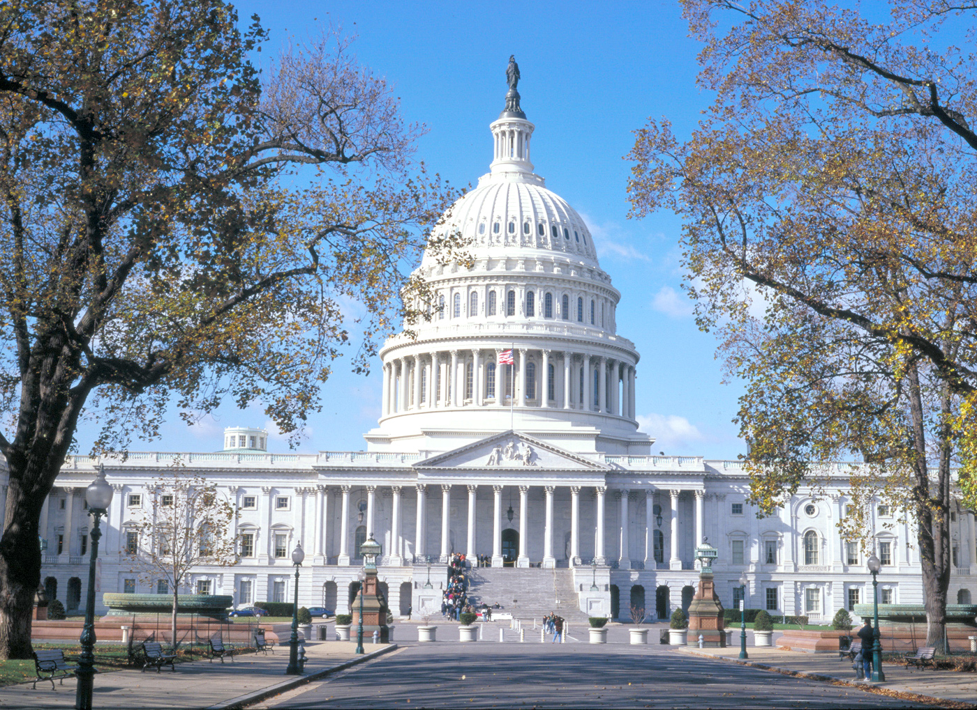
The Capitol
is the seat of the Congres, the House of Representatives, and the Senate

Slide 7
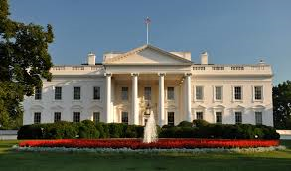
The White House
has been the residence of all American presidents

Slide 8
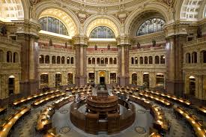
The Library of Congress
the US national library

Slide 9
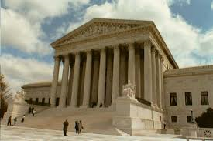
The Supreme Court
the main judicial body of the US

Slide 10
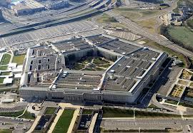
Pentagon
the centre of military forces

Slide 11
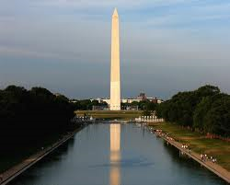
The Washington Monument
a 170m high obelisk surrounded by 50 flags, with an elevator inside

Slide 12
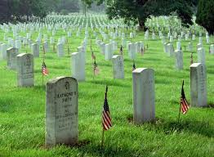
The Arlington National Cemetary
veterans are buried

Slide 13
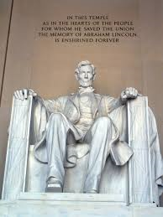
The Lincoln Memorial
built in the classic style of a Greek temple,it houses the marble statue of Abraham Lincoln in a chair

Slide 14
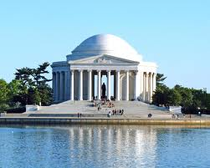
The Jefferson Memorial
honours 3rd US president Thomas Jefferson

Slide 15
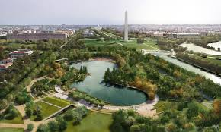
Constitution Gardens

Slide 16
QUESTIONS
What do the letters D.C. stand for?
Where is Washington D.C. situated?
What are the important institutions in D.C.?
What are the important places in D.C.?
What is the Supreme Court?
What is the Arlington National Cemetery?

Slide 17
Seznam použité literatury a pramenů:
Zdroje:
PEPRNÍK, J. Británie a USA, ilustrované reálie. 1.vyd., Olomouc 2004. ISBN 80-7182-182-9
BRENDLOVÁ, S. Reálie anglick mluvících zemí. 2. vyd. Frauz, Plzeň 1996. ISBN 80-85784-87-4
https://http%253A%252F%252Fwallpaperdetails.cwww.google.cz/search?hl=cs&site=imghp&tbm=isch&source=hp&biw=1138&bih=562&q=capitol+washington&oq=Capitol&gs_l=img.1.2.0l4j0i24l3j0i10i24l2j0i24.6377.11541.0.16052.7.7.0.0.0.0.1313.5497.0j1j0j1j6-
http://www.google.cz/imgres?hl=cs&biw=1138&bih=562&tbm=isch&tbnid=eo2NXIjstKjKlM:&imgrefurl=http://openscience.com/white-house-seeks-open-science-champions-of-change/&docid=UFhyQPhEMNPrjM&imgurl=http://openscience.com/wp-content/uploads/2013/05/White_House_Washington.jpg&w=4163&h=2440&ei=3zNuUtiYMMLBhAex2oDoCA&zoom=1&ved=1t:3588,r:3,s:0,i:100&iact=rc&page=1&tbnh=172&tbnw=293&start=0&ndsp=8&tx=96.11114501953125&ty=57.555572509765625
http://www.google.cz/imgres?hl=cs&biw=1138&bih=562&tbm=isch&tbnid=5XWqi9s8T_raOM:&imgrefurl=http://perspectives.charlesluck.com/craft/capitol-architecture-the-washington-monument/&docid=Lr-Or_AAmVPIQM&imgurl=http://perspectives.charlesluck.com/wp-content/uploads/2012/06/washington-monument-address.jpeg&w=620&h=499&ei=8zVuUsU3iJKGB7eHgKAJ&zoom=1&ved=1t:3588,r:4,s:0,i:101&iact=rc&page=1&tbnh=166&tbnw=198&start=0&ndsp=12&tx=101.77777099609375&ty=135.4444580078125
https://www.google.cz/search?hl=cs&site=imghp&tbm=isch&source=hp&biw=1138&bih=562&q=jefferson+memoriall&oq=jefferson+memoriall&gs_l=img.12...14739.22670.0.26788.19.12.0.6.6.0.1172.5688.0j3j1j0j2j2j1j2.11.0....0...1ac.1.29.img..8.11.2450.eik2nWxy1s4
http://www.google.cz/imgres?hl=cs&biw=1138&bih=562&tbm=isch&tbnid=jTkxxsYTibXyWM:&imgrefurl=http://blog.shankbone.org/2010/02/21/lincoln-memorial-2010-creative-commons-photos/&docid=4NGDtvByaLz6qM&imgurl=http://blog.shankbone.org/wp-content/uploads/2010/02/Lincoln-Memorial-4.jpg&w=2504&h=3340&ei=gDduUpo0h6qFB864gLgI&zoom=1&ved=1t:3588,r:2,s:0,i:88&iact=rc&page=1&tbnh=183&tbnw=129&start=0&ndsp=14&tx=31.777801513671875&ty=85.88890075683594
http://www.google.cz/imgres?hl=cs&biw=1138&bih=562&tbm=isch&tbnid=E9AcyheYKoQzBM:&imgrefurl=http://www.deathpenaltyinfo.org/article.php%3Fdid%3D589%26scid%3D&docid=19__HeUwjRBB4M&imgurl=http://www.deathpenaltyinfo.org/images/supreme.jpeg&w=600&h=400&ei=LThuUvOgO82ThQeG8IGQBA&zoom=1&ved=1t:3588,r:5,s:0,i:95&iact=rc&page=1&tbnh=176&tbnw=272&start=0&ndsp=12&tx=163.22222900390625&ty=45.111114501953125
http://www.google.cz/imgres?hl=cs&biw=1138&bih=562&tbm=isch&tbnid=t5X8BCvrJVBEKM:&imgrefurl=http://commons.wikimedia.org/wiki/File:Memorial_Day_at_Arlington_National_Cemetery.jpg&docid=4iumcHAZDqo76M&imgurl=http://upload.wikimedia.org/wikipedia/commons/e/ef/Memorial_Day_at_Arlington_National_Cemetery.jpg&w=1456&h=1066&ei=kDhuUrC4H5OWhQfx_YC4DQ&zoom=1&ved=1t:3588,r:0,s:0,i:80&iact=rc&page=1&tbnh=178&tbnw=238&start=0&ndsp=12&tx=139.11111450195312&ty=83.77778625488281
http://www.google.cz/imgres?hl=cs&biw=1138&bih=562&tbm=isch&tbnid=nl4C_Zc_qhmghM:&imgrefurl=http://www.bustler.net/index.php/article/finalist_entries_of_dcs_national_mall_design_competition_now_on_display/&docid=uinGA3ZSjLGHyM&imgurl=http://www.bustler.net/images/news2/finalist_national_mall_design_competition_01.jpg&w=1200&h=720&ei=EDluUtLuHZGVhQf9nYCwAw&zoom=1&ved=1t:3588,r:7,s:0,i:101&iact=rc&page=1&tbnh=174&tbnw=290&start=0&ndsp=12&tx=151&ty=69.77780151367187
http://www.google.cz/imgres?hl=cs&biw=1138&bih=562&tbm=isch&tbnid=DaMYmK6TDna03M:&imgrefurl=http://www.washingtonpost.com/blogs/federal-eye/wp/2013/04/12/pentagon-officials-consider-trimming-sequester-furloughs/&docid=AylX7bWzazSLQM&imgurl=http://www.washingtonpost.com/blogs/federal-eye/files/2012/12/Pentagon.jpg&w=1024&h=709&ei=Cq5uUtnmHZOUhQfP7oCQAw&zoom=1&ved=1t:3588,r:11,s:0,i:124&iact=rc&page=2&tbnh=174&tbnw=258&start=8&ndsp=12&tx=83.4444580078125&ty=63.111114501953125
http://www.google.cz/imgres?hl=cs&biw=1138&bih=562&tbm=isch&tbnid=nl4C_Zc_qhmghM:&imgrefurl=http://www.bustler.net/index.php/article/finalist_entries_of_dcs_national_mall_design_competition_now_on_display/&docid=uinGA3ZSjLGHyM&imgurl=http://www.bustler.net/images/news2/finalist_national_mall_design_competition_01.jpg&w=1200&h=720&ei=WLVuUqDeB8mUhQezkoCoAw&zoom=1&ved=1t:3588,r:7,s:0,i:103&iact=rc&page=1&tbnh=174&tbnw=290&start=0&ndsp=12&tx=131&ty=105.33334350585937
Objekty, použité k vytvoření materiálu, jsou součástí SW Smart Notebook 11-licence SOŠ logistická a SOU Dalovice, nebo pocházejí z veřejných knihoven obrázků(public domain) nebo jsou vlastní originální tvorbou autora.
Mgr. Martina Fukárková
SOŠ logistická a SOU Dalovice
fukarkova@logistickaskola.cz
5íjen 2013

